Slide 1

112-2學年度
班級家長會
教務處

Slide 2




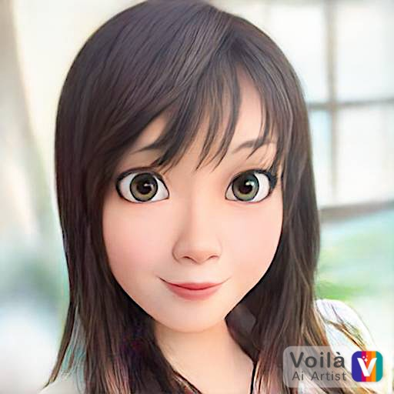

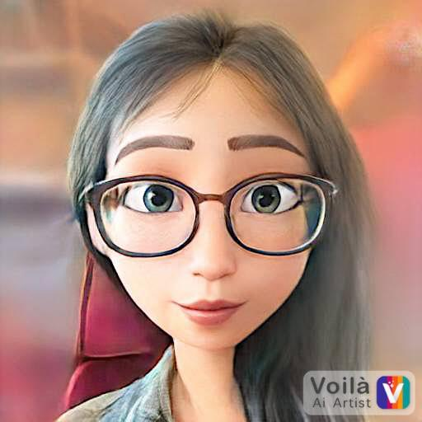
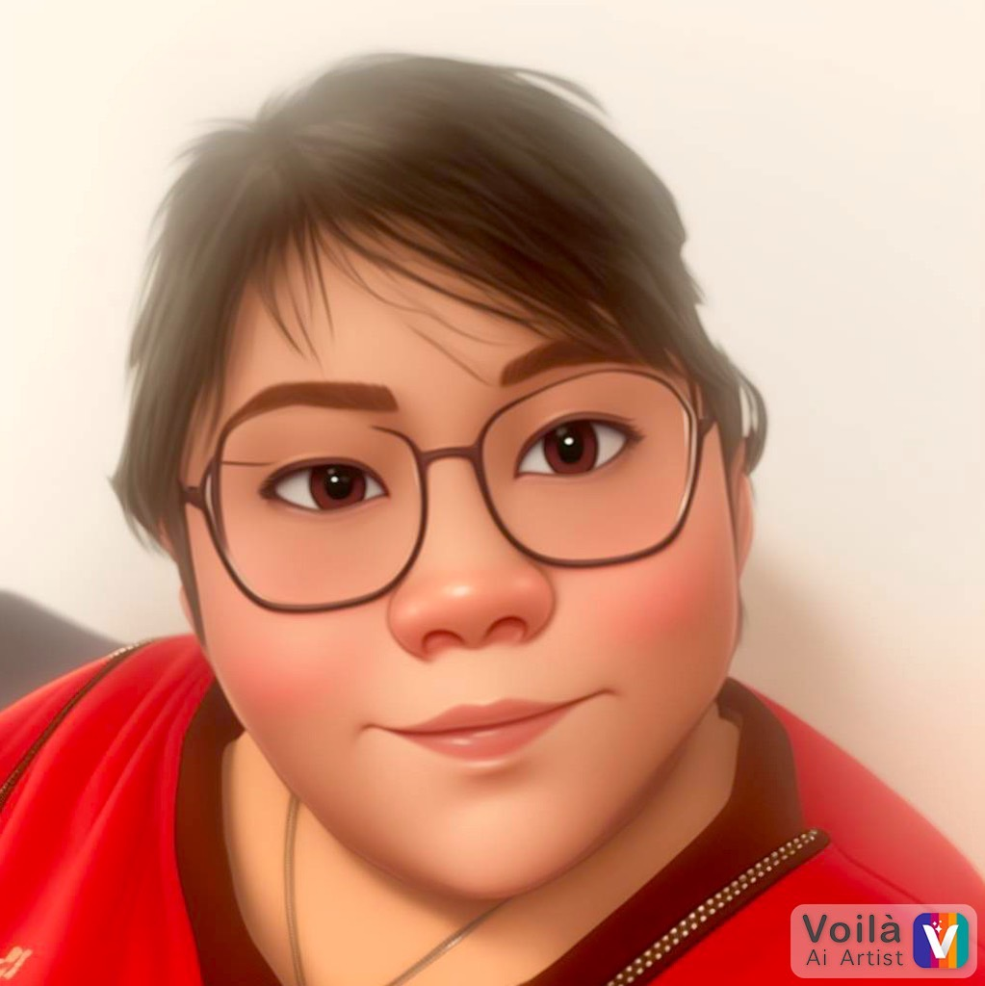
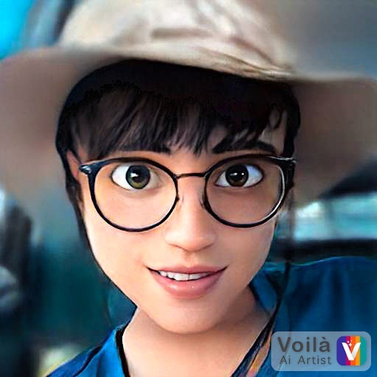
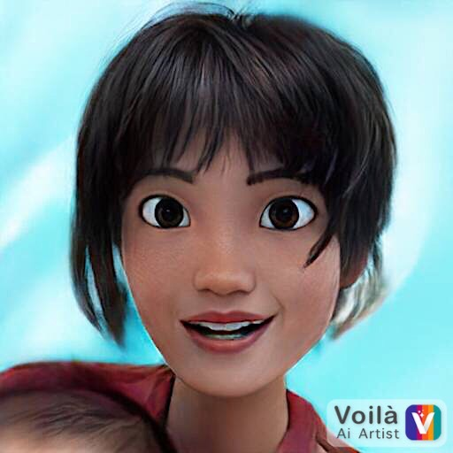
教務處有哪些老師?
教務主任:陳怡茹
註研組長:陳孟君
教學組長:吳沁珊
資訊組長:林劭帆
設備組長:羅如秀

Slide 3





什麼事情要找教務處?
轉學
轉入或轉出
書籍簿本
課本、習作、作業簿
圖書館
借書、還書
獎助學金申請
請參閱學校首頁
課後照顧班
目前額滿，可排候補

Slide 4


認識新竹好學
願景
讓新竹的孩子．做世界的孩子
科技力：科技城市教育
國際力：國際城市教育
人文力：人文城市教育
使命
核心價值
科學腦、創新手
國際觀、永續行
人文心、本土情

Slide 5


頂埔的科技力 : 科學腦、創新手
中高年級
打字比賽
Scratch
校內競賽
班班有大屏
生生用平板
科展、雷雕
自造中心課程
一師一平板

Slide 6
頂埔的國際力 : 國際觀、永續行
雙語課程
英語字彙王
低年級英語課程
課程研發
金竹獎朗讀
三年級走讀散策環保局
英語情境中心
職探中心課程

Slide 7
頂埔的人文力 : 人文心、本土情
五年級走讀散策
台中科博館
台北天文館
歌仔戲教學
四年級
期末歌唱比賽
我的第二首歌
四年級走讀散策
城隍廟

Slide 8

認識USR計畫
自107年起教育部推動「大學社會責任實踐計畫」（University Social Responsibility, USR），以「在地連結」與「人才培育」為核心，引導大學以人為本，從在地需求出發。
推動目標:
1.整合資源，協助地方發展
2.連結區域學校資源，協助城鄉教育

Slide 9
頂埔的USR計畫
陽明交大應化系-科學實驗課程
實施年級:四年級、六年級
實施日期:5/6.5/13.5/20
元培醫事大學動物病理學系-寵物照護課程
實施年級:三年級
實施日期:4/23.4/30

Slide 10

1
新竹市英語字彙王(三~六)
全市競賽
2
新竹市科學展覽(四~六)
3
新竹市國語文競賽(五)
4
新竹市國英數學力檢測(四+五)
5
新竹市金竹獎英語朗讀(三~六)

Slide 11
1
元宵猜燈謎活動
校內活動
2
母親節我愛媽媽書展
3
廣達游於藝-鳴蟲特展
4
我的第二首歌-第二語言歌唱比賽

Slide 12
頂埔探索走讀散策
主題 | 頂埔。你好 |  | 我愛。新竹 |  | 台灣。好美
年級 | 一年級 | 二年級 | 三年級 | 四年級 | 五年級 | 六年級
範圍 | 校園 | 社區 | 新竹市 | 新竹市 | 外縣市 | 外縣市
下學期 | 葉的 世界 | 種子的 世界 | 環保局 | 城隍廟 | 自主規劃 學習 台中科博館 台北天文館 | 自主規劃學習
頂埔 大小事 | 性平教育、家庭教育、數學好好玩、語文有意思、 安全教育、環境教育、學校活動、與藝術家有約

Slide 13
讓我們一起
為孩子們的學習而努力

